Slide 1
ПОРТФОЛИО
Сорокина
Аида Леонидовна
инструктор по физической культуре
МБДОУ «Детский сад №2 «Калинка»
город Новочебоксарск, Чувашская Республика

Slide 2
МОЕ ПЕДАГОГИЧЕСКОЕ КРЕДО
Любить, творить и улыбаться,
Своей работой наслаждаться!

Slide 3
ОБЩИЕ СВЕДЕНИЯ
Сорокина Аида Леонидовна
высшая квалификационная категория
Общий стаж - 31 год
Педагогический стаж – 31 год
Стаж работы в данном учреждении – 31 год

Slide 4
ОБРАЗОВАНИЕ
1. Чувашский государственный университет
им. И.Н.Ульянова, 1991 г.
2. Профессиональная переподготовка в центре дополнительного образования ФГБОУ ВПО «ЧГУ им. И.Н.Ульянова» по программе «Теория и практика обучения физической культуре и спорту», 2013.

Slide 5
КУРСЫ ПОВЫШЕНИЯ КВАЛИФИКАЦИЯ
Повышении квалификации в Бюджетном образовательном учреждении дополнительного профессионального образования (повышения квалификации) специалистов «Чувашский республиканский институт образования» Министерства образования и молодёжной политики Чувашской Республики по программе «Современные подходы физического развития детей дошкольного возраста в соответствии с ФГОС ДО», вариативный модуль «Интерактивные технологии и методы обучения в образовательном процессе дошкольной образовательной организации» в объёме 108 ч., 2021
Повышение квалификации в ГАПОУ ЧР «ЧПК» Минобразования Чувашии по дополнительной профессиональной программе повышения квалификации «Организация дополнительного образования в ДОО по разным направленностям» в объёме 72 часов, 2023

Slide 6
Наличие авторских программ
Сорокина, А.Л. Волшебные ритмы здоровья – «Ритминка»: программа дополнительного образования по физическому развитию для детей дошкольного возраста /А.Л.Сорокина, Л.Л.Ильина. – Чебоксары:Чуваш.гос.пед.ун-т, 2021. – 72 с.
Рецензенты:
Дерябина М.Ю.-канд. пед. наук, заведующая кафедрой дошкольного образования и сервиса Чувашского государственного педагогического университета им.И.Я.Яковлева;
Семёнова Татьяна Николаевна -канд. пед. наук, доцент кафедры коррекционной педагогики Чувашского государственного педагогического университета им.И.Я.Яковлева;
Черненко Валентина Анатольевна – заведующий МБДОУ «Детский сад № 2 «Калинка» г.Новочебоксарск Чувашской Республики.

Slide 7
Дополнительное профессиональное образование
Обучающий семинар по теме «Подготовка обучающихся к мероприятиям этнокультурной направленности» (4 февраля, 18 февраля 2022 года); сертификат БУЧР ДПО «Чувашский республиканский институт образования» Министерства образования и молодёжной политики Чувашской Республики (приказ № 70 от 18 февраля 2022 года)
- Обучающий семинар по теме «Физическое развитие дошкольников средствами программы «Сюжетно – ролевая ритмическая гимнастика» в объёме 8 часов; сертификат участия учебно – методического центра «Школа 2100» от 24 сентября 2021 г.
- Курс по фитнес – аэробике в рамках проекта: «Школа молодого тренера: как вырастить чемпиона» в объёме 10 часов; сертификат ЧОУ ДПО «Институт фитнеса», 2023 г.
- Участвовал(а) во Всероссийском вебинаре “Учет особенностей физического
развития ребенка в рамках образовательной деятельности ДОО” в объёме 4 часа; сертификат № 20692 Центра непрерывного образования инноваций от 30.03.2023

Slide 8
Участие в муниципальных проектах и конкурсах
Участник городского фестиваля детского и семейного творчества «Между Волгой и Уралом»; свидетельство участника, 2020
Участник городского педагогического конкурса методических материалов по приобщению дошкольников к историческому и культурному наследию Новочебоксарска в рамках реализации муниципального социально – значимого проекта «Город, дружбой возведённый,2022
Победитель городского флеш – моб проекта «В цвете города» в номинации «Спортивный флешмоб», 2021
Призёр городского конкурса методических разработок «Взаимодействие ДОО и семьи» среди педагогов дошкольных образовательных организаций в номинации «Сценарий проведения мероприятия», 2022
Участник городского педагогического конкурса наглядных дидактических пособий «Любимый Новочебоксарск» Новочебоксарска в рамках реализации муниципального социально – значимого проекта «Город, дружбой возведённый», 2023

Slide 9
Участие в республиканских проектах и конкурсах
1. Финалист конкурса в номинации «Спортивный танец» в рамках марафона мероприятий «День матери»; диплом чувашской республиканской общественной организации «Союз женщин Чувашии», 2020 г.
2. Победитель республиканского этапа VIII Всероссийского конкурса «Воспитатели России» в номинации: «Лучшая методическая разработка по физическому развитию, воспитанию и оздоровлению дошкольников», 2020
3. Участник республиканского творческого конкурса по финансовой грамотности «В Новый год с финансами!», 2020
4. Участник республиканского конкурса инновационных проектов организации содержательного досуга детей – «Творчество без границ», 2021
5. Победитель республиканского конкурса педагогов «Лучший урок (занятие) культуры родного края. Разработка урока и внеклассного мероприятия», 2022
6. Победитель (III место) республиканского конкурса методических разработок по профилактике детского дорожно – транспортного травматизма, 2022
7. Победитель VIII Республиканского фестиваля педагогических идей «МПТТ –Мы, Педагоги, Творческие, Талантливые», 2023

Slide 10
Участие во Всероссийских проектах и конкурсах
Победитель Всероссийского педагогического конкурса «Творческий воспитатель- 2023», 2023
Участник проведения физкультурно – спортивной всероссийской акции «Зарядка для всех!», 2021 г.
Участник VIII Всероссийского конкурса «Воспитатели России» в номинации: «Лучшая методическая разработка по физическому развитию, воспитанию и оздоровлению дошкольников», 2020
Участник Всероссийского конкурса по инновационным практикам создания воспитывающей культурной среды в образовательных организациях, сертификат «Институт художественного образования и культурологии Российской академии образования, 2021
Участник всероссийской акции «О, спорт- ты мир!» в номинации «Спорт- посол мира»; сертификат участника ФГБУ «ФЦОМОФВ», 2023

Slide 11
Обобщение и распространение педагогического опыта на муниципальном уровне
1) Представила опыт работы по разработке и реализации проекта «Моё здоровье – в моих руках» на секционной площадке инструкторов по физической культуре в рамках августовской конференции работников образования города Новочебоксарска «Путёвка в жизнь для каждого ребёнка»; 2021
2) Выступила по теме «Методические рекомендации по оформлению конспекта организованной образовательной деятельности по физической культуре» на городском методическом объединении инструкторов по физической культуре; 2022
4) Выступила с докладом по теме «Национальный проект «Образование»» на секционной площадке инструкторов по физической культуре в рамках августовской конференции работников образования города Новочебоксарска; 2022
5) Представила опыт работы по теме «Организация и проведение физкультурно – массовых мероприятий в ДОО» на городском методическом объединении инструкторов по физической культуре; 2022
6) Представила опыт работы по теме «Организация взаимодействия инструктора по физической культуре и родителей ДОУ» на городском методическом объединении инструкторов по физической культуре; 2023

Slide 12
Обобщение и распространение педагогического опыта на республиканском уровне
Выступила с докладом по теме «Приобщение детей дошкольного возраста к занятиям по физической культуре и спортом посредством метода проектов» на VIII Республиканском фестивале педагогических идей «МПТТ – Мы, Педагоги, Творческие, Талантливые», который прошёл 8 июня 2023 года в государственном автономном профессиональном образовательном учреждении Чувашской Республики «Мариинско-Посадский технологический техникум» Министерства образования и молодежной политики Чувашской Республики и стала победителем; диплом II степени Министерства образования Чувашской Республики, Союза профессиональных образовательных организаций Чувашской Республики (приказ от 16.05.2023 № 1250)

Slide 13
Обобщение и распространение педагогического опыта на межрегиональном и всероссийском уровне
1)Участник Х международной научно – практической конференции «Актуальные проблемы физической культуры и спорта», посвящённой 90 – летию ЧГПУ им.И.Я.Яковлева; 20202
2) Участник VII Международной научно – практической конференции «Культурогенезные функции дошкольного и специального образования: развитие инновационных моделей» с докладом на тему: «На маму равняюсь, спортом занимаюсь»: из опыта работы; ЧГПУ им.И.Я.Яковлева, 24.03.2020
3) Участник I Международной научно – практической конференции «Психология, дошкольная и специальная педагогика в условиях международного сотрудничества и интеграции, организованной на базе федеральной инновационной площадки «Комплексное научно – методическое сопровождение профессионально – личностного развития молодых педагогов системы дошкольного образования в условиях цифровизации образования» ,2020
4) Участник Республиканской научно-практической педагогической конференции «Никольские чтения-2021: современные педагогические технологии обучения и воспитания», посвященной 143-ей годовщине со дня рождения Н.В. Никольского и Году науки и технологий; «Чебоксарский профессиональный колледж им. Н.В. Никольского» Министерства образования и молодежной политики Чувашской Республики, 19 мая 2021 г.
5) Участник межрегиональных заочных педагогических чтений «Дошкольное образование: взгляд современного педагога»; 2022

Slide 14
Профессиональные публикации
1) статья «На маму равняюсь, спортом занимаюсь»: из опыта работы Сорокина А.Л. с.114-117; сборник научно-методических статей VII Международной научно-практической конференции «Культурогенезные функции дошкольного и специального образования: развитие инновационных моделей», Культурогенезные функции дошкольного и специального образования: развитие инновационных моделей: сборник научно-методических статей / Чуваш. гос. пед. ун-т; отв. ред. Т.Н. Семенова. – Чебоксары: Чуваш. гос. пед. ун-т, 2020. – 461 с.
2) статья «Будем в армии служить» Сорокина А.Л. с.178-182; Актуальные проблемы психологии и педагогики дошкольного, школьного и профессионального образования: сборник научно-методических статей / Чуваш. гос. пед. ун-т; отв. ред. Т. Н. Семенова. – Чебоксары: Чуваш. гос. пед. ун-т, 2021. – 316 с.
3) статья «Приобщение дошкольников к здоровому образу жизни посредством утренней гимнастики» Сорокина А.Л. с.363-366; Актуальные проблемы физической культуры и спорта: материалы X Международной научно-практической конференции, посвященной 90-летию ЧГПУ им. И.Я. Яковлева (Чебоксары, 12 ноября 2020 г.) / под ред. Г. Л. Драндрова, А. И. Пьянзина. – Чебоксары: Чуваш. гос. пед. ун-т, 2020. – 407 с.

Slide 15
Проектная работа
В соответствии с приказом отдела образования администрации города Новочебоксарска Чувашской Республики от 04 декабря 2019 г. (№ 823) на базе муниципального бюджетного дошкольного образовательного учреждения «Детский сад общеразвивающего вида с приоритетным осуществлением деятельности по физическому развитию детей № 2 «Калинка» создана муниципальная пилотная площадка по реализации проекта «Юный кадет».

Slide 16
Экспериментальная работа
На базе ДОУ открыта экспериментальная площадка по проблеме «Формирование умственной и физической готовности детей 5 – 7 лет к обучению в школе в процессе физического воспитания» под руководством ГОУ ВПО «ЧГПУ им. И.Я.Яковлева» зав.кафедрой спортивных дисциплин доктора педагогических наук, профессора Драндрова Герольда Леонидовича.

Slide 17
Наличие наград и поощрений
Почётная грамота Управления образования администрации г.Новочебоксарска Чувашской Республики за добросовестный и плодотворный труд в деле обучения и воспитания подрастающего поколения; приказ №204 от 24.08.2000 г.
Почётная грамота Министерства образования и молодёжной политики Чувашской Республики за достигнутые успехи в воспитании детей дошкольного возраста и многолетний плодотворный труд; приказ №Н-43 от 22.09.2004 г.
Почётная грамота Министерства образования и науки Российской Федерации за значительные успехи в воспитании детей дошкольного возраста, совершенствование воспитательного процесса в свете современных достижений медицины, культуры и искусства, большой личный вклад в формирование нравственных основ детей; приказ от 07 июля 2006 года №925/к-н

Slide 18
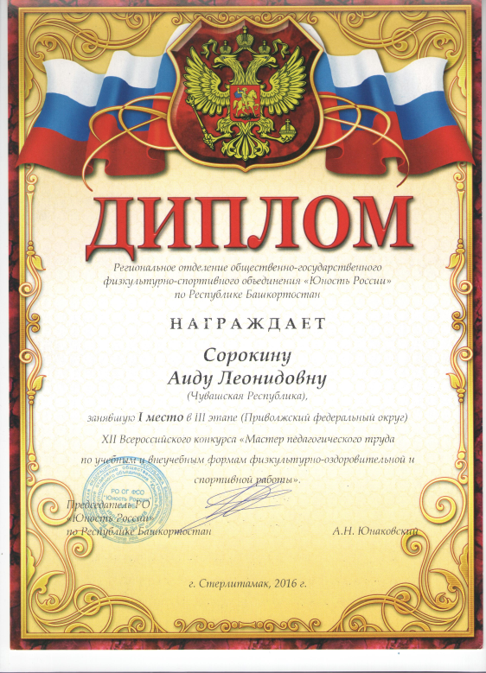
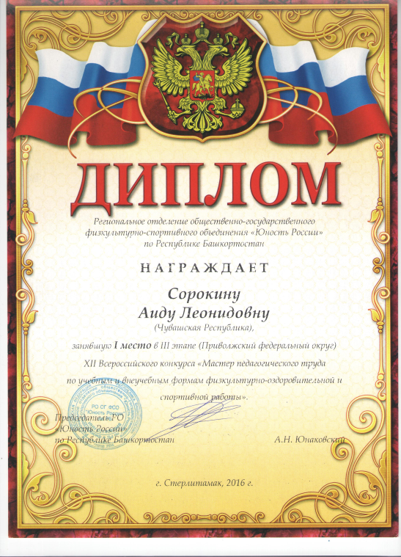
Спасибо за внимание!

